Slide 1
ТЕМАТИЧНА РОДИТЕЛСКА СРЕЩА ПО БДП
29. 04. 2025г.

Slide 2
ДНЕВЕН РЕД
Въведение
01
02
Родители и учители - необходимо партньорство
Казус
03
04
Видеоклип: „Не може да върнем времето назад“
Практически съвети
05
Обoбщение: „Знаете ли, че“
06
Допълнителни ресурси
07

Slide 3
1. ВЪВЕДЕНИЕ
Безопасността на децата от всички възрасти е предизвикателство, което срещаме ежедневно.
В свят, в който движението става все по-натоварено, наша отговорност е децата да бъдат добре подготвени за безопасно придвижване.

Slide 4
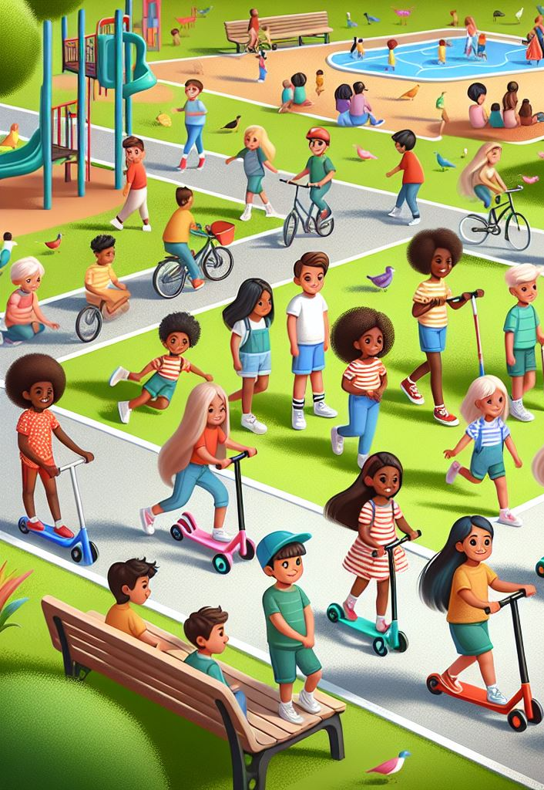
Ето защо, докато те растат и изследват света, ангажимент на цялото общество е да им покаже колко важна за тяхното благополучие е безопасността на пътя.
Когато вървят пеша, карат колело, играят или се разхождат, разбирането и спазването на правилата за движение ги предпазва от опасностите на външната среда.

Slide 5
Мобилността е част от общата социална култура, а грижата за децата – тъй малки и уязвими участници в движението, е показател за общественото развитие и висша човешка ценност.
Наша обща цел е децата да растат закриляни и да опознават света без страх и тревога.

Slide 6
2. БДП в училищна среда
Чрез интерактивни уроци, игри, беседи и различни
инициативи, учениците усвояват основни
знания за:
Правилно поведение като пешеходци и пътници
Основни пътни
правила
Разпознаване на
пътни знаци
Безопасно придвижване в
градска среда

Slide 7
Ние, учителите, даваме знания.
Вие, родителите, вдъхновявате с личния си пример.

Slide 8
3. Казус – “Гласувай с цвета си”
Сутрин е, всички в семейството закъсняват. Родителят сяда зад волана, а детето не иска да си сложи колана, защото „е за кратко“ и „така е по-удобно“. Родителят вече е напрегнат и решава…
Какво бихте направили в тази ситуация?
Настоявате детето да си сложи колана, дори ако това значи да закъснеете още.
Потегляте бързо, за да не закъснеете – все пак пътят е кратък и карате внимателно.
Измисляте игра/подход, с който детето да се убеди само, че това е важно.

Slide 9
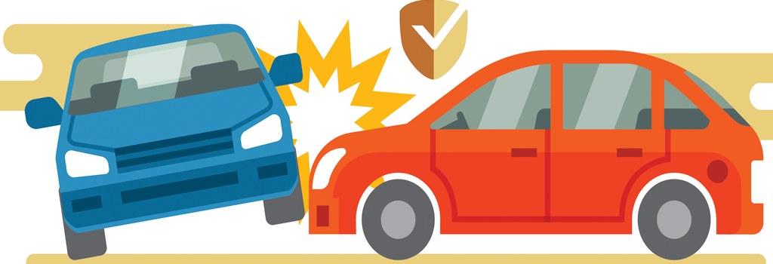
Какви могат да бъдат последствията ?
Риск за живота и здравето на детето
Понякога животът може да зависи от решение, което е взето за секунди
НЕ можем да върнем времето назад !

Slide 10
Целта на казуса не е да има “правилен” отговор, а:
Да се поставите в реална ситуация и да осъзнаете, че ежедневни избори на пътя носят реални последици;
Да насочи вниманието към това, че децата се учат от примера;
Да покаже, че безопасността не е въпрос на удобство или бързина, а на навик и отговорност;
Да напомни, че в критичен момент няма как да “върнем времето назад”, затова трябва да действаме отговорно.

Slide 13
Детето не прави това, което му казваме, а това, което вижда от нас. Нека всеки избор, който правим на пътя, бъде урок по безопасност за него.

Slide 14
4. Видеоклип: „Не може да върнем времето назад“

Slide 15
5. Практически съвети

Slide 17
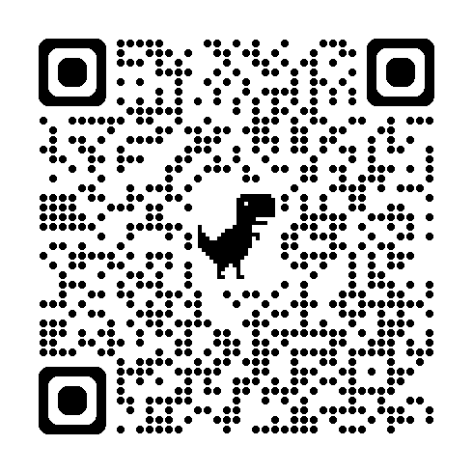
7. Допълнителни ресурси
Всички материали ще намерите:
На сайта на училището - https://ouvaptsarov.net/
В електронния дневник – https://www.shkolo.bg/
На изхода си вземете QR код с
„Наръчник за родителя“
Държавна агенция по безопасност на движението

Slide 18
Благодарим за вниманието!

